Slide 1


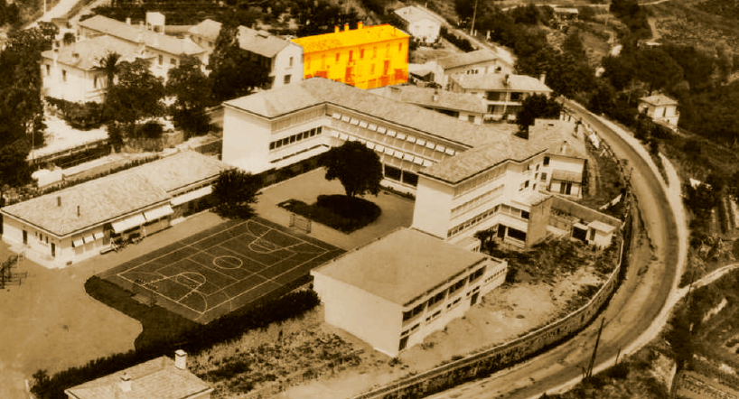
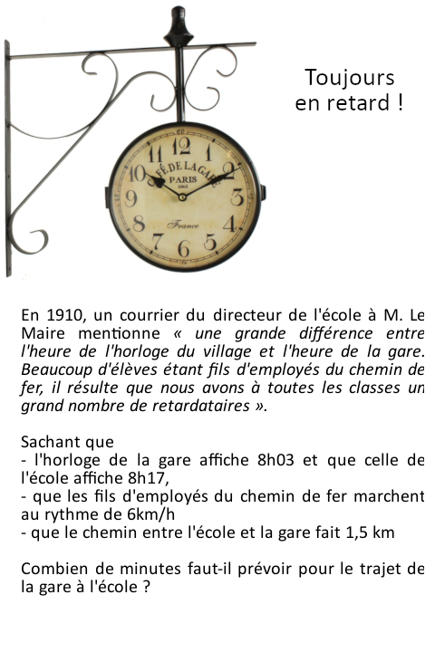



Centre Ville
Bienvenue sur la plaque
de l’école des garçons
En résumé
8% des mariés signent leurs actes de mariage en 1690 contre 57% en 1875.….
Pour en savoir plus …
Pour les plus joueurs d’entre vous
Cliquez sur l’image pour avoir la réponse
Ville de Les Arcs sur Argens
Bastide Sainte
Cécile
Retrouvez toutes nos actualités
sur le site de la mairie des Arcs
ici

